Slide 1
Componentes gráficos e sua organização
Discente: Abimael Jonas Furtuoso dos santos
E-mail: maelsantos777@gmail.com

Slide 2
Sumario
AWT
Swing
Containers
Principais componentes gráficos
Layout

Slide 3
AWT
O pacote AWT (Abstract Windows Toolkit) possui os primeiros componentes gráficos que surgiram no Java.
Eles possuem uma aparência mais "padrão", são mais quadrados e não possuem muitos efeitos gráficos.

Slide 4
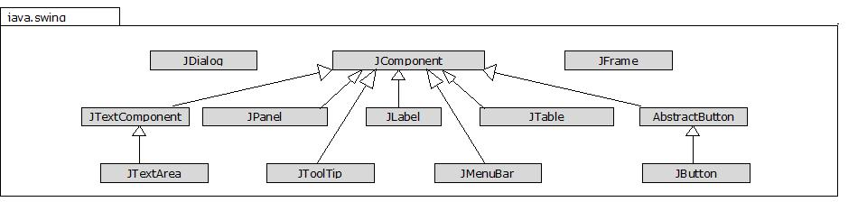
Swing
Evolução do pacote AWT
Interface gráfica mais evoluída e com maiores efeitos
Telas mais aperfeiçoadas

Slide 5
Containers
add() e remove()
Window
Panel

Slide 6
Principais componentes gráficos
JFrame
JPanel
JButton
JTextField e JPasswordField
JLabel
JRadioButton e JCheckBox
JFormattedTextField
JComboBox

Slide 7
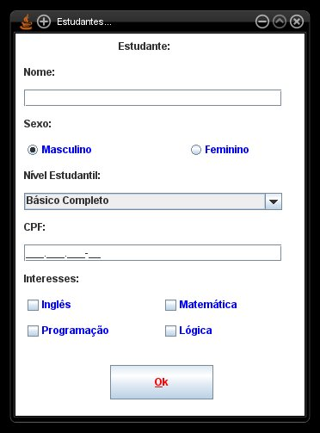
Exemplo

Slide 8
JFrame
Subclasse de window
Representa uma janela

Slide 9
JPanel
O painel é um componente utilizado para fazer subdivisões na tela, ou para separar de forma organizada componentes dispostos na tela.

Slide 10
JButton
O JButton é o componente correspondente ao botão. É utilizado para que seja efetuada alguma tarefa ou função ao ser clicado.

Slide 11
JTextField e JPasswordField
O JTextField é um campo utilizado para a entrada de informações.
Normalmente é uma caixa branca onde o usuário pode entrar com algum valor para que seja utilizado pelo algoritmo.
O JPasswordField é idêntico ao JTextField com exceção de um fator, a aparência.
O JPasswordField, como diz no nome, é um campo de senha. Assim, quando o usuário digita um texto esse texto fica codificado.

Slide 12
JLabel
O JLabel é utilizado para apresentar um texto "fixo" ao usuário.
É muito comum utilizar o componente como rótulo para os demais componentes
Pode ser utilizado também como saída de dados
O texto desse componente só pode ser alterado via código.

Slide 13
JRadionButton e JCheckBox
O JRadioButton é um componente utilizado para que o usuário possa selecionar alguma informação definida pelo programador.
Normalmente é utilizado em conjunto com outros JRadioButtons, para que o usuário tenha várias opção de seleção.
Esse componente, geralmente é utilizado em casos onde o usuário deve selecionar apenas uma das opções disponíveis.
O JCheckBox é semelhante ao JRadioButton, porém é utilizado quando o usuário pode, ou não, selecionar várias das opções disponíveis.
ButtonGroup

Slide 14
JComboBox
O JComboBox é utilizado como seletor de dados, onde são configurados determinados campos pelo programador e o usuário pode escolher um deles.
Escolher um dados definidos.
Também trabalha com índices.

Slide 15
JFormattedTextField
O JFormattedTextField é um campo bem semelhante ao JTextField, possuindo as mesmas propriedades e algumas a mais.
Ele é utilizado quando o JTextField necessita de algum tipo de formatação, como a “Data”.
MaskFormatted

Slide 16
Layout
FlowLayout
Border Layout
Grid Layout
Layout null – setBounds()

Slide 17
Referencia
https://www.devmedia.com.br/swing-componentes-mais-importantes-e-suas-propriedades/16113
http://www.miscelaneadoconhecimento.com/java/interfacegrafica.html

